Slide 1
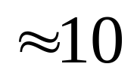
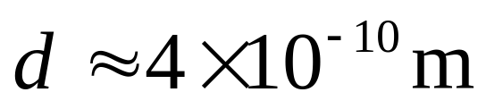
一 分子的线度和分子力
分子有单原子分子、双原子分子、多原子分子和千万个原子构成的高分子.
不同结构的分子其尺度不一样
例 标准状态氧分子
分子间距
直径
分子线度

Slide 2
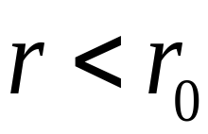

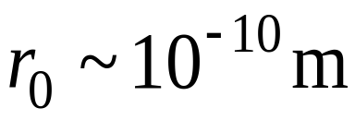
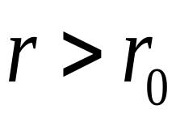



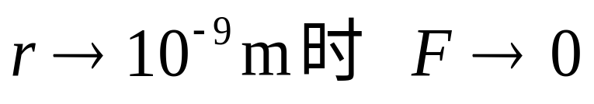
二 分子力
当 时，分子力主要表现为斥力；当 时，分子力主要表现为引力.
分子力

Slide 3
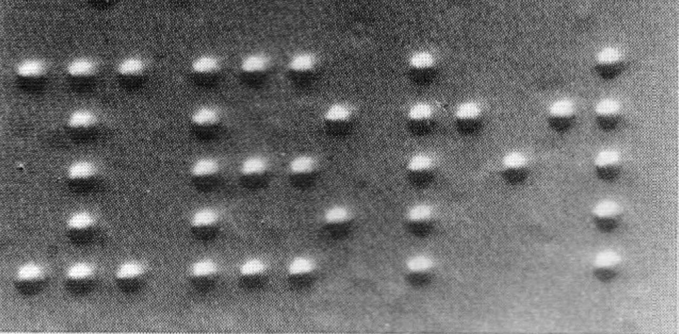
利用扫描隧道显微镜技术把一个个原子排列成 IBM 字母的照片.
对于由大量分子组成的热力学系统从微观上加以研究时, 必须用统计的方法.

Slide 4
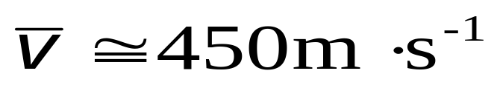
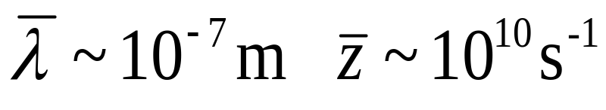
三 分子热运动的无序性及统计规律
热运动：大量实验事实表明分子都在作永不停止的无规运动 .
例 常温和常压下的氧分子

Slide 5
. . . . . . . . . . . .
. . . . . . . . . . .
. . . . . . . . . . . .
. . . . . . . . . . .
小球在伽尔顿板中的分布规律 .
. . . . . . . . . . . .
. . . . . . . . . . .
. . . . . . . . . . . .

Slide 6
. . . . . . . . .
. . . . . . . .
统计规律
当小球数 N 足够大时小球的分布具有统计规律.
. . . . . . . . .
. . . . . . . .
. . . . . . . . .
. . . . . . . .

Slide 7
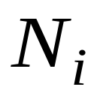

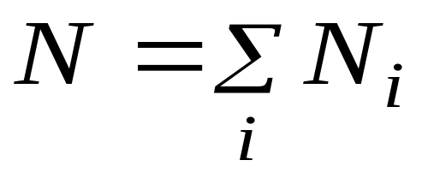
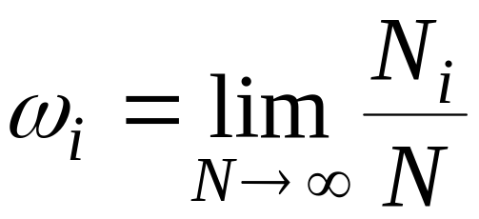

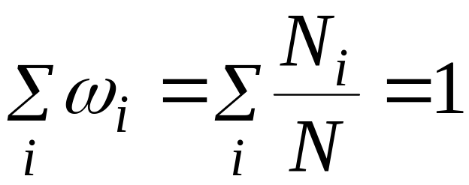
设 为第 格中的粒子数
粒子总数
概率 粒子在第 格中出现的可能性大小
归一化条件

Slide 8
选择进入下一节：
12-3 理想气体的压强公式
12-4 理想气体分子的平均平动动能
与温度的关系
12-5 能量均分定理 理想气体内能
12-6 麦克斯韦气体分子速率分布律
END

